Slide 1
Kontrak Kuliah
Literasi Data & Teknologi Informasi

Slide 2
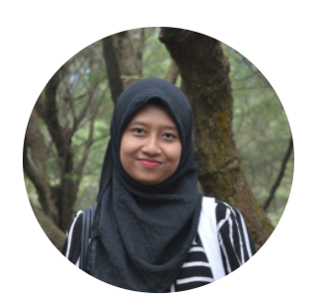
Introduction
Nama : Mutiara Auliya Khadia, S.Kom, M.Eng
Email : mutiaraauliya@staff.uns.ac.id
Alamat : Perumahan Griya Prima Barat no 155 Klaten
No HP : 085647052939
Linkedin : https://www.linkedin.com/in/mutiaraauliya/
Prodi : D3 Manajemen Administrasi

Slide 3
Jadwal Kuliah
Selasa:
07.30 - 09.15 (A)
11.10-12.00 (B)

Slide 4
Enroll SPADA
LDTIMA2022_B
Enrolment Key: LDTIMA2022_B
LDTIMA2022_A
Enrolment Key: LDTIMA2022_A

Slide 5
Kontrak Perkuliahan (daring)
Mahasiswa wajib hadir minimal 75%
Nanti akan ada absen secara random ketika perkuliahan
Tidak ada ujian susulan untuk UTS dan UAS, kecuali dengan alasan jelas.
Absen menggunakan OCW, materi nanti saya upload di SPADA
Akan ada kuis secara random nanti
Apabila ada pertanyaan, silakan bertanya sesi tanya jawab.
Setiap kelas harus ada Penanggung Jawab
Pastikan nanya temannya dulu sekelas sebelum whatsapp saya.
Setiap keterlambatan pengumpulan tugas, akan mendapat pemotongan nilai. Toleransi upload maksimal 5 menit dengan alasan yang jelas.
Untuk SPADA dan OCW, sepenuhnya tanggung jawab mahasiswa. Saya tidak mau tahu ketika ada yg whatsapp saya tentang:
Salah upload file ketika UAS/UTS
Dikira sudah upload tapi ternyata draft
Salah penamaan
Internet saya tidak bisa sehingga tidak bisa upload
Laptop mati/ tidak bisa nyala
Lupa absen kuliah
Lupa absen UTS/ UAS
SEMUA TANGGUNG JAWAB MAHASISWA. Kalau misal kita ada pergantian jam kuliah, silakan pasang alarm!

Slide 6
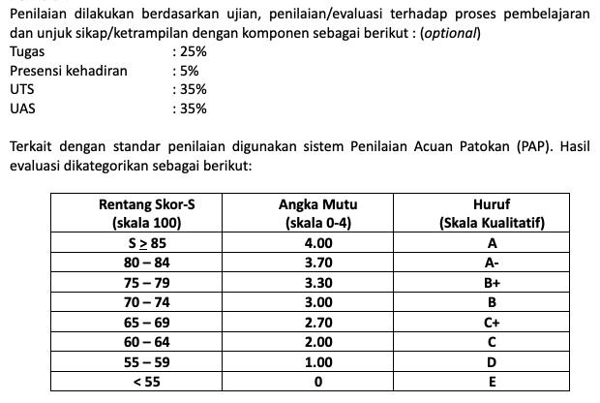
Penilaian

Slide 7
Apa sih yang akan kita pelajari di Mata Kuliah Literasi Data dan Teknologi Informasi
Standar Kompetensi: Mahasiswa memahami dan mampu mengerti tentang data, big data beserta pemanfaatannya. Baik di Instansi Pemerintah, Startup, Perusahaan Internasional

Slide 8
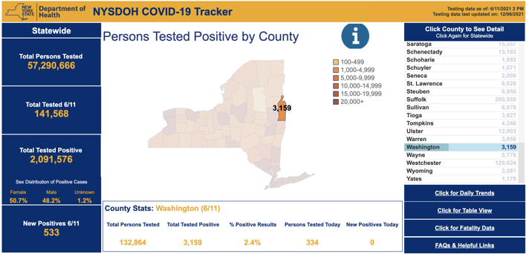

Slide 9
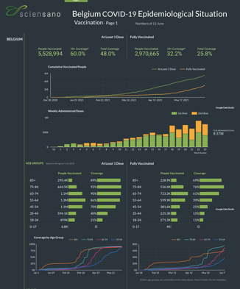
https://datastudio.google.com/embed/u/0/reporting/c14a5cfc-cab7-4812-848c-0369173148ab/page/hOMwB

Slide 10
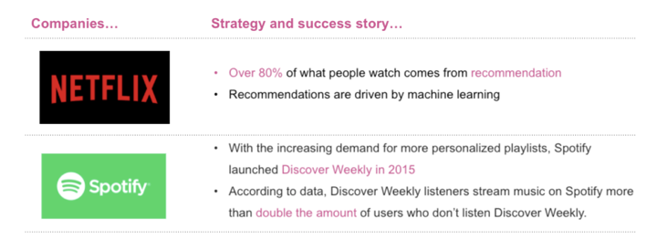

Slide 11
Ada banyak free data yang dipublish...
Data dapat diperoleh dari Internet. Misal data pasien covid, data nakes, data ibu dan anak, data kelahiran, dll
Referensi:
https://data.go.id/
https://data.world/datasets/indonesia
https://www.kaggle.com/cdc/health-conditions-among-children-under-18-years/version/97
https://www.kaggle.com/imdevskp/corona-virus-report

Slide 12
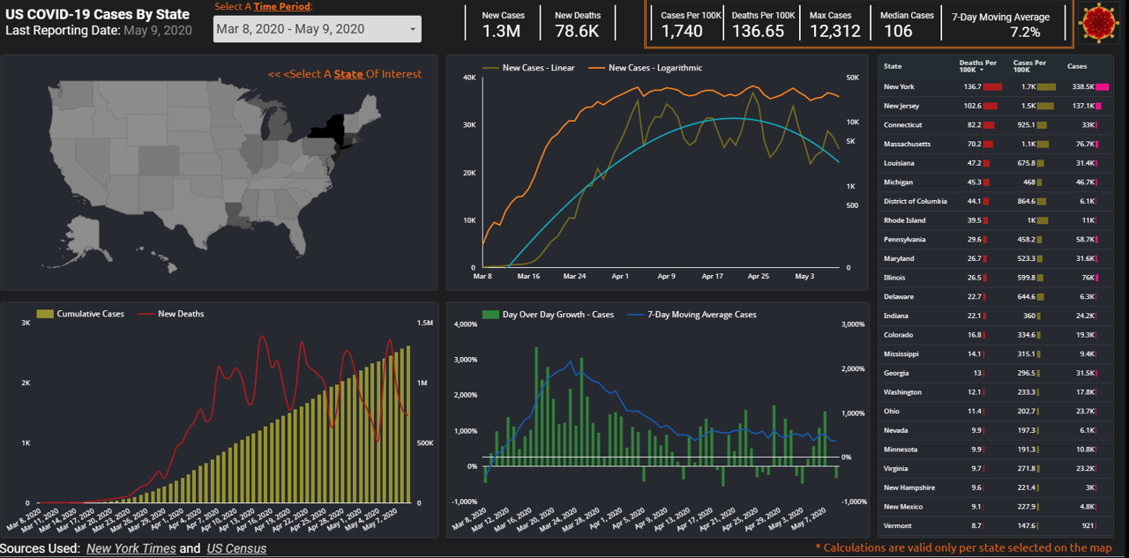
Output dari perkuliahan ini apa?

Slide 13
KUIS
Nanti 1 semester akan ada 2-3x kuis, nanti secara random.

Slide 14
UTS/ UAS
UTS
Nanti mengerjakan project
UAS
Laporan akhir tugas kelompok secara keseluruhan dan presentasi.

